Slide 1
“鸦片战争”
一、文本解读与体系建构

Slide 2


逐 渐 走 向 衰 落
小农经济
矛盾尖锐
危机四伏
闭关锁国
天朝上国
英国
头号强国
殖民扩张
扩大市场
掠夺原料
工业革命
发 展 异 常 迅 速
中国

Slide 3
长期出超
日不落帝国
封闭的经济
贡赐贸易
天朝上国
自由贸易
闭塞的外交
自大的观念
长期入超

Slide 4
几无可以御敌之兵
扭转逆差
虎门销烟
禁烟运动
天朝上国
大英帝国
鸦片走私
打开市场
整顿海防
缉拿烟贩
收缴鸦片
且无可以充饷之银

Slide 5
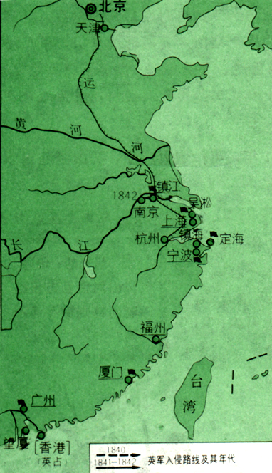
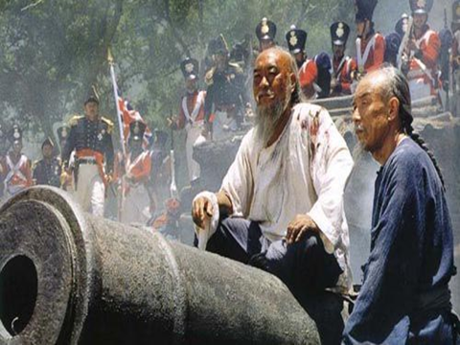
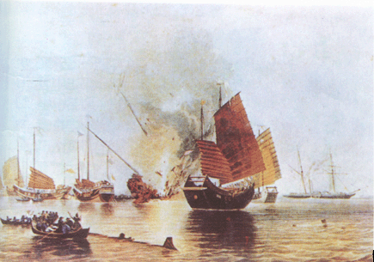
“以中世纪的武器、中世纪的政府、中世纪的社会来对付近代化的敌人。”
——《近代中国社会的新陈代谢》陈旭麓

Slide 6
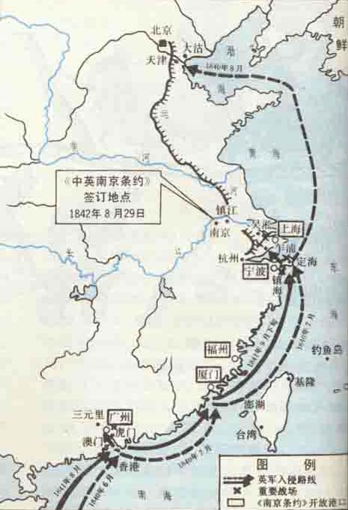
中英南京条约
⒈签订时间：1842年8月
①赔款2100万银元；
《中英南京条约》签订地点(1842)
②割让香港岛；
⒉主要内容
＊
③五口通商；
上海
④协定关税。
宁波
⑤附件内容：
福州
税率值百抽五
厦门
领事裁判权
片面最惠国待遇
广州
通商口岸租地建屋

Slide 7
“在鸦片战争以前，我们不肯给外国平等待遇；在以后，他们不肯给我们平等待遇”
——《中国近代史》蒋廷黻
赔款
割地
通商
关税
司法
从主权独立走向半殖半封 从封闭贸易到卷入世界市场
开眼看世界 学习新技术

Slide 8
“鸦片战争”
（二）认识拓展与思想方法

Slide 9
“这场战争是英国资产阶级旨在维护鸦片贸易而发动和进行的对华战争。”
【捕捉】马克思认为战争因何而起？
【延伸】是本质原因吗？有道理吗？

Slide 10
“当中国人实行一种激烈的禁烟运动而使危机加剧的时候，战争果然就来到了；它（鸦片战争）不过是……决定东方和西方之间应有的国际和商务关系的斗争。”
【观点】：马士认为战争起因？
【延伸】：马士将战争的责任归咎于谁？这种判断的依据何在？你认为这种说法和依据成立吗？为什么？马士何许人也？

Slide 11
“大家都认为鸦片战争是一次典型的非正义战争，是鸦片染成的战争……其实，根本是北京愿不愿意和英国订立平等国家关系的问题。”
【观点】费正清如何看战争原因？
【延伸】：战争难道不是非正义的吗？难道不是因为鸦片而起吗？为了与他国订立“平等国家关系”就可以动用战争吗？
【反思】清政府就没有责任吗？

Slide 12
“……当两种各有其特殊体制、风格和价值观念的成熟的文化相接触时，必然会发生某种冲突（鸦片战争） ” 。
【观点】作者认为战争的原因何在？
【联想】：两种文化冲突有冲突吗？与战争有相关性的“体制、风格和价值观”差异的表现？文化冲突就应该成为战争的理由？
【深思】中国在这方面有无缺陷？

Slide 13
“（清政府）竟然把能给我们大英帝国带来无限利益的大批的商品，全部给予销毁！我要求议会批准政府……去惩罚那个极其野蛮的国家！……要保护我们天经地义的合法贸易！”
【观点】英国外相会怎么看这场战争？
【延伸】被销毁的“商品”到底是什么？为什么会他有意回避“鸦片”？战争所要保护的是“天经地义的合法贸易”吗？
【发掘】从巴麦尊的言论中看到了什么？

Slide 14
评述鸦片战争的起因
关于鸦片战争之起因，维护鸦片贸易论者有之；文化差异论者有之；商业冲突论者有之。我认为，结合18到19世纪早期的国内外形势，这场战争是在清王朝面临统治危机的关键时刻，作为“世界工厂”的英国，为实现其全球殖民扩张，强加给中国人民的一场无耻的侵略战争。

Slide 15
关于维护鸦片贸易说。材料一马克思认为这是英国为“维护鸦片贸易”而发动的战争。从道义上谴责了战争的非正义性。但是，这并没有揭示出这场战争的根源。从材料四可以看出，鸦片贸易对英国的重要性，巴麦尊认为鸦片“能给我们大英帝国带来无限利益”，并为此而发动战争。但是，“维护鸦片贸易”仅仅是英国发动这场战争的表面因素。

Slide 16
关于禁烟运动肇源说。马士认为，由于中国“激烈的禁烟运动”导致了战争的发生。而英国英国外相巴麦尊则不加掩饰地喧嚣，由于中国将鸦片“全部给予销毁”，所以必须发兵征讨的，这更是一种强盗逻辑。禁烟运动是由英国大肆非法走私鸦片而引起的，这是正义的反侵略行为。马士和巴麦尊站在西方殖民者立场上，从西方的价值观出发来认识这场战争，推卸战争责任，掩盖战争的侵略性和鸦片贸易的罪恶性。

Slide 17
关于文化观念冲突说。美国人张馨保提到，中英双方在“体制、风格和价值观念”上的冲突，而费正清先生指出，根本问题是“订立平等国家关系的问题” 。看似有一定道理，中西之间的确存在着较大的文化和观念上的差异。必须清醒地看到，当时中国“天朝上国”观念的自大与保守。但是，两位美国人显然基于西方文化价值基础上审视这场战争的起因，并没有看到战争爆发的根源是工业革命后的英国要急于用武力打开中国市场的根本原因。况且，即或是文化价值冲突或“订立平等国家关系”的诉求，也不能成为无视别国主权，借助坚船利炮发动战争的理由。

Slide 18
关于维护正当贸易的商业战争说。马士指出，鸦片战争是决定“国际和商务关系的斗争”，英国外相认为，发动战争是为了保护“天经地义的合法贸易”。显然是荒谬的。鸦片贸易本身非法贸易，鸦片的输入给中国带来严重危机，所以才会出现禁烟运动。马士和巴麦尊完全是站在西方殖民者的立场之上，以西方的价值观念来看待鸦片战争，将战争的责任完全归咎于中国，美化殖民扩张，掩盖战争的侵略实质。

Slide 19
对历史的认识，要透过现象洞悉本质。鸦片战争，固然有中英之间的文化观念上的差异，也有双方不同贸易政策的冲突。但是，就其本质而言，它是英国为了扩大商品市场和原料产地，而对中国发动的一场侵略战争。

Slide 20
三、回顾、回思（过程）
——解读材料、审视问题、构思行文
四、体悟、体察（方法）
——提炼技巧、领会要诀、内化迁移

Slide 21
解读材料
【观点】在马士看来，战争的起因是什么呢？中国的禁烟运动（直接动因）、东西方国际和商务关系的斗争（根源是商业战争）。
关注核心
【联想】马士将战争的责任归咎在哪一方？你同意这种说法吗？马士所说的“东西方之间应有的国际和商务关系”应该是什么样的呢？什么是“应有的”？……
聚焦疑点
【领悟】马士的内心深处的诉求是什么呢？是什么因素在左右着他的思维？
他是站在西方资产阶级立场之上，他的观念完全是西方本体经济的价值观。在他看来，整个世界的经济就应该是开放的，西方就应该主宰世界的经济，中国就应该向西方开放市场，
定格人物

Slide 22
审视问题
问题：结合你对这场战争爆发原因的理解，评述材料中的观点。
（1）你对鸦片战争爆发原因的理解。
（2）材料对战争原因的判断与依据。
（3）你对这些观点的看法及其理由。
绝非让你单纯地分析战争爆发原因
绝非简单提炼出这些材料中的观点
绝非脱离教材理解下的随意性评述

Slide 23
答题——聚焦角度 围绕主题（评价材料）
总论:揭示中心
提炼材料的焦点
归纳材料的中心
概括个人的观点
上述材料围绕鸦片战争的起因与性质展开了评述，其主要分歧在于，一种观点认为，它是英国为维护鸦片贸易而发动的；一种观点认为，它是由中国的禁烟运动引起的；也有人认为，是双方的文化观念差异和政治交往之争使然；更有甚者认为，这是维护正当的贸易活动而进行的商业战争。然而，结合时代背景来看，鸦片战争是在清王朝面临严重统治危机时，英国进行全球殖民扩张的必然结果。
上述材料围绕鸦片战争的起因与性质展开了评述，其主要分歧在于，一种观点认为，它是英国为维护鸦片贸易而发动的；一种观点认为，它是由中国的禁烟运动引起的；也有人认为，是双方的文化观念差异和政治交往之争使然；更有甚者认为，这是维护正当的贸易活动而进行的商业战争。然而，结合时代背景来看，鸦片战争是在清王朝面临严重统治危机时，英国进行全球殖民扩张的必然结果。
上述材料围绕鸦片战争的起因与性质展开了评述，其主要分歧在于，一种观点认为，它是英国为维护鸦片贸易而发动的；一种观点认为，它是由中国的禁烟运动引起的；也有人认为，是双方的文化观念差异和政治交往之争使然；更有甚者认为，这是维护正当的贸易活动而进行的商业战争。然而，结合时代背景来看，鸦片战争是在清王朝面临严重统治危机时，英国进行全球殖民扩张的必然结果。
上述材料围绕鸦片战争的起因与性质展开了评述，其主要分歧在于，一种观点认为，它是英国为维护鸦片贸易而发动的；一种观点认为，它是由中国的禁烟运动引起的；也有人认为，是双方的文化观念差异和政治交往之争使然；更有甚者认为，这是维护正当的贸易活动而进行的商业战争。然而，结合时代背景来看，鸦片战争是在清王朝面临严重统治危机时，英国进行全球殖民扩张的必然结果。

Slide 24
分论:多维分析
多角度、正反面：材料中看角度；历史中定角度；人物中选角度
三要素、三结合：
基本观点
材料根据
逻辑结论
关于禁烟运动肇源说。材料一中马士认为，是中国人进行“激烈的禁烟运动”时，“战争果然就来到了。”材料四中英国外相也认为是中国将能给他们“带来无限利益的大批的商品，全部给予销毁”，所以才发兵征讨的。这种看法是错误的，禁烟运动是由英国大肆非法走私鸦片而引起的，是正义的反侵略行为。马士和巴麦尊站在西方殖民者立场上，从西方的价值观念来认识这场战争，把战争责任推到中国身上，故意掩盖战争的侵略性和鸦片贸易的罪恶性。
关于禁烟运动肇源说。材料一中马士认为，是中国人进行“激烈的禁烟运动”时，“战争果然就来到了。”材料四中英国外相也认为是中国将能给他们“带来无限利益的大批的商品，全部给予销毁”，所以才发兵征讨的。这种看法是错误的，禁烟运动是由英国大肆非法走私鸦片而引起的，是正义的反侵略行为。马士和巴麦尊站在西方殖民者立场上，从西方的价值观念来认识这场战争，把战争责任推到中国身上，故意掩盖战争的侵略性和鸦片贸易的罪恶性。
关于禁烟运动肇源说。材料一中马士认为，是中国人进行“激烈的禁烟运动”时，“战争果然就来到了。”材料四中英国外相也认为是中国将能给他们“带来无限利益的大批的商品，全部给予销毁”，所以才发兵征讨的。这种看法是错误的，禁烟运动是由英国大肆非法走私鸦片而引起的，是正义的反侵略行为。马士和巴麦尊站在西方殖民者立场上，从西方的价值观念来认识这场战争，把战争责任推到中国身上，故意掩盖战争的侵略性和鸦片贸易的罪恶性。
关于禁烟运动肇源说。材料一中马士认为，是中国人进行“激烈的禁烟运动”时，“战争果然就来到了。”材料四中英国外相也认为是中国将能给他们“带来无限利益的大批的商品，全部给予销毁”，所以才发兵征讨的。这种看法是错误的，禁烟运动是由英国大肆非法走私鸦片而引起的，是正义的反侵略行为。马士和巴麦尊站在西方殖民者立场上，从西方的价值观念来认识这场战争，把战争责任推到中国身上，故意掩盖战争的侵略性和鸦片贸易的罪恶性。

Slide 25
结论：升华点题
从分论出发获得认识，从特殊出发获得启示。
联系辩证唯物主义和历史唯物主义相关理论。
对历史的认识，要透过现象洞悉本质。鸦片战争，固然有中英之间的文化观念上的差异，也有双方不同贸易政策的冲突。但是，就其本质而言，它是英国为了扩大商品市场和原料产地，而对中国发动的一场侵略战争。
对历史的认识，要透过现象洞悉本质。鸦片战争，固然有中英之间的文化观念上的差异，也有双方不同贸易政策的冲突。但是，就其本质而言，它是英国为了扩大商品市场和原料产地，而对中国发动的一场侵略战争。

Slide 26
“满族王朝的声威一遇到英国的枪炮就扫地以尽……野蛮的、闭关自守的、与文明世界隔绝的状态被打破……当这种隔绝状态……为暴力所打破的时候，接踵而来的必然是解体的过程”。
【观点】
【联想】1）清王朝封闭的状态是怎样打开的？
2）这种“与文明世界隔绝的状态”产生的思想基础是什么？
3）清王朝解体的具体表现在哪些方面？其解体是全方位的吗？

Slide 27
“国威自此损矣，国脉自此伤矣，乱民自此生心矣，边境自此多事矣”。
“该夷……虽系贪得无厌，而其意不过求赏码头，贸易通商而已，尚非潜蓄异谋”。
【观点】
【联想】透过两位清朝官员对时局的认识，我们能够看出他们怎样的心态？

Slide 28
“当时的人对于这些条款最痛心的是五口通商。他们觉得外人在广州一口通商的时候已经不易防范，现在有五口通商，外人可以横行天下，防不胜防。协定关税和治外法权是我们近年所认为不平等条约的核心，可是当时的人并不这样看。治外法权……不过是让夷人管夷人。至于协定关税……而且新的税则平均到百分之五，比旧日的自主关税还要略微高一点。……所以他们……以为他们的外交成功。”
【观点】
【联想】1）“当时的人”最有可能是什么人呢？他们银河会这样理解《南京条约》呢？

Slide 29
“（魏源）说：‘圣人以天下为一家，四海皆兄弟，故怀柔远人，宾礼外国，是王者之大度’，而其‘师夷长技以制夷’之论……他所指的长技，首为船炮，应自设厂局，延用法、美之人，制造教演。”
【观点】
【联想】2）应该怎样认识魏源的思想呢？

Slide 30
“战争结束后，道光帝曾下令各省修筑海防工事。……各地竟然旧样复制，全无改进。祁唝……因仿造火轮船……提议从澳门雇觅“夷匠”。这……触动了他（道光）的神经，宁可不要火轮船，也不能让这些危险的“夷匠”入境”。
【观点】
【联想】从清王朝的视角看，这场战争到底带来了怎样的影响呢？

Slide 31
【结论】1、在大清国君臣眼里，不平等条约的签订并非军事与外交的失败，签约避免了战争与麻烦，是“天朝”的幸事。
2、董宗远是从维护封建统治秩序着想，对内外交困的局势深感忧虑，但这在当时只是极个别官员的认识。
3、鸦片战争虽然击碎了“天朝”威严，但“天朝”的观念依旧。
4、鸦片战争并没有促使当时的国人警醒，他们没有意识到自己的落后，更未意识到西方列强殖民扩张的野心，这样他们便继续沉睡了二十年，直到第二次鸦片战争的惨败，方才步履蹒跚地师夷长技。

Slide 32

鸦片是被放在骆驼背上带到中国，而它最终这段了这个民族的脊梁！
鸦片，只是暴露了中国传统文化和传统和体制的痼疾。
鸦片，真的折断了这个民族的脊梁吗？ ……
鸦片，不过是压在这个民族脊梁上的最后一棵稻草！

